Slide 1
Entropy-Based Two-Phase Optimization Algorithm for Solving Wordle-like Games
Yen-Chi Chen, Hao-En Kuan, Yen-Shun Lu, Tzu-Chun Chen, I-Chen Wu.
2022 International Conference on Technologies and Applications of Artificial Intelligence (TAAI)
December 2022, Tainan, Taiwan
Presenter: Wan-Ni Ou
Date: Mar. 11, 2024

Slide 2
Abstract
In the past, a method called Two-Phase Optimization Algorithm (TPOA) was designed by Shan-Tai Chen to solve the game of Mastermind and the AB game efficiently. In this paper, we proposed a modified version called Entropy-Based TPOA (EBTPOA) for Wordle-like games. It is a combination of his algorithm and our previous work on Nerdle with greedy method. It focuses on not only effectiveness but also efficiency while finding optimal results. In Wordle-like games, EBTPOA performs better with fewer guess times on average than TPOA. In Wordle, EBTPOA hits the answer optimally within 3.42117 times on average, and 5 times in the worst case, and the best opening word is ”SALET”. In Nerdle, EBTPOA hits the answer within 3.01947 times on average, and 4 times in the worst case, and the best opening equation is ”52-34=18”. These are the best results up to date, and particularly none has achieved the result for Nerdle so far. As for efficiency, by expanding with fewer branches and limiting the depth of exploration, EBTPOA can obtain the optimal result with a lower time complexity compared to related works.

Slide 3
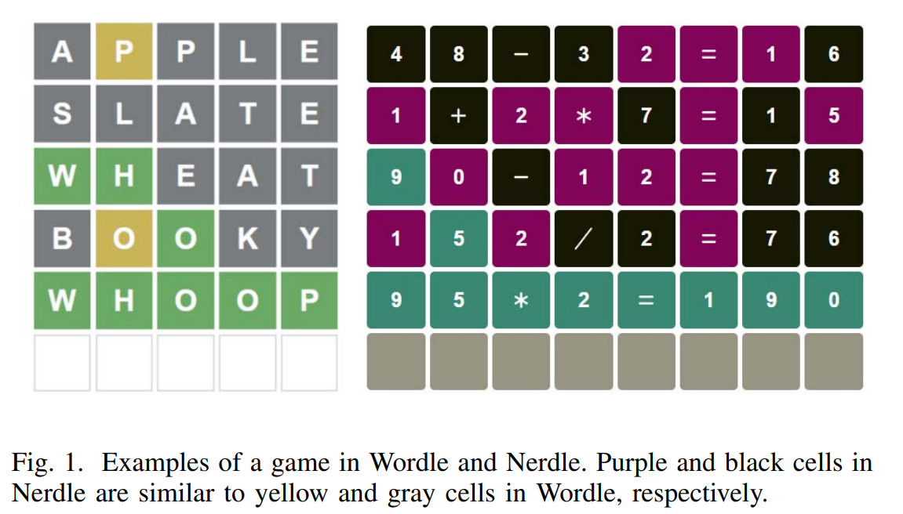
Wordle & Nerdle
Notes:
這是wordle和nerdle的實際遊玩畫面。
Wordle要在限定次數內，猜出由五個字母所組成的單字。如果猜測的字母沒有出現在答案中，會顯示灰色，如果字母有出現在答案中，但是位置放錯了，會顯示黃色，如果字母的有出現在答案中，位置也放對了，會顯示綠色。
這兩個遊戲玩法相似，並且都限制使用者只能輸入真正存在的單字或是能夠讓等式成立的解。
作者想要改進解答的策略，去減少解題過程中所期望的平均猜測次數以及可能遭遇到的最壞情況的猜測次數。expected case和worst case。

Slide 4
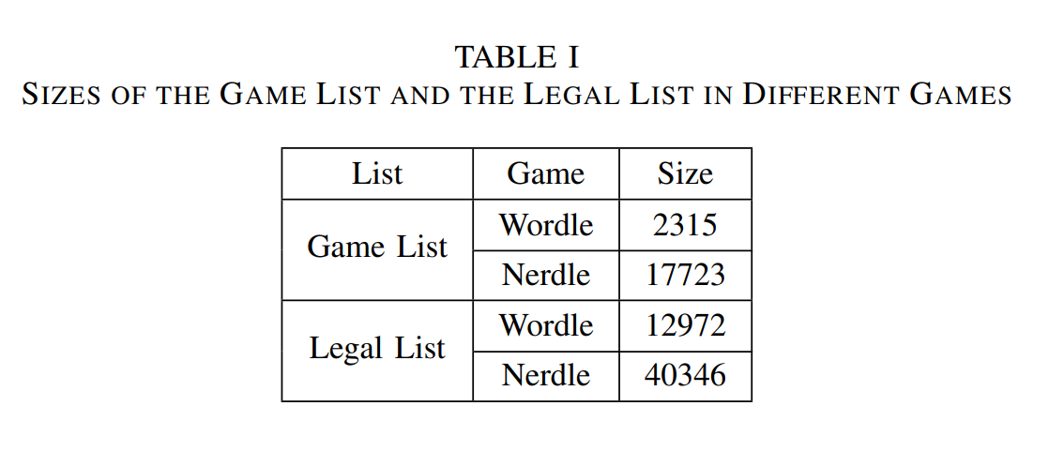
Game list & Legal list
Game list: 包含了可能作為答案的單字。
Legal list: 包含了所有合法的單字。
Notes:
當猜測下一個單字時，會從Game list和Legal list中去選擇要猜的答案。
Game list跟Legal list裡面存放了很多單字。
Game list裡面是較常見的單字。
而Legal list裡面存放的是所有能夠輸入的可行解，限制使用者只能輸入真實存在的單字，或是真正能夠成立的等式。像是wordle限制只能輸入五個字母的單字，則legal list會包含像是water、clock、cycle等只有五個字母所組成的單字。

Slide 5
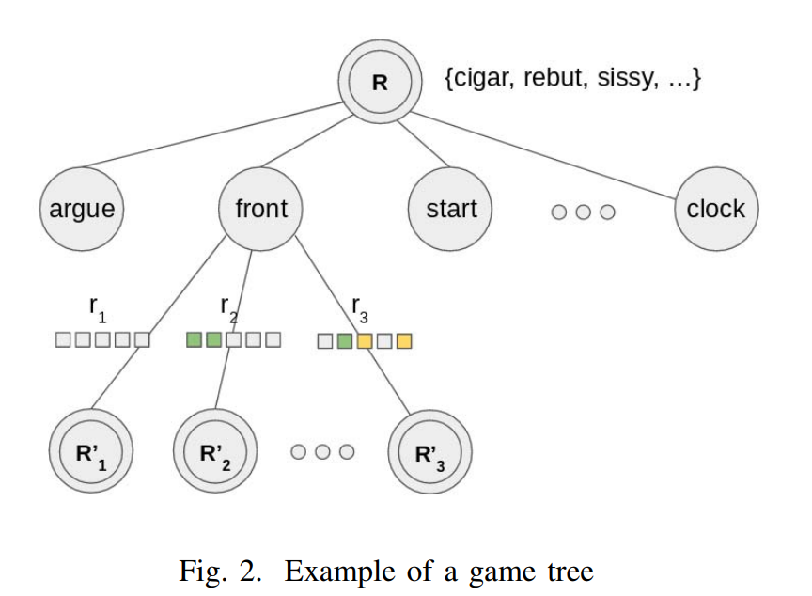
Game Tree
{water,cycle,…}
{frame,fried,…}
State nodes: 一個集合，裡面包含剩餘的可能的解。
Chance nodes: 表示選中的解，根據不同的response會再生成新的State nodes。
Notes:
而猜測答案的過程可以用一個game tree表示，這棵樹由state node和Chance nodes兩種節點所組成。
State node是一個集合，裡面包含剩餘的可能的解。
Chance node則表示猜測過程中所選中的解，根據不同的response，這個chance node會生成新的State nodes。
這個例子中，雙重圈圈代表state node，單個圈圈代表chance node，假設從state node中選中了front這個單字，會依據這個單字可能的response去衍伸出新的state node。
而當state node集合中只剩下一個元素時，那就是這一題的答案。
而這種只有一個元素的state node就是作者想要達到的目標。
為了在平均情況和最壞情況下以盡可能用最少的猜測次數找到答案，作者嘗試了兩種方法，分別是Greedy和search method。

Slide 6
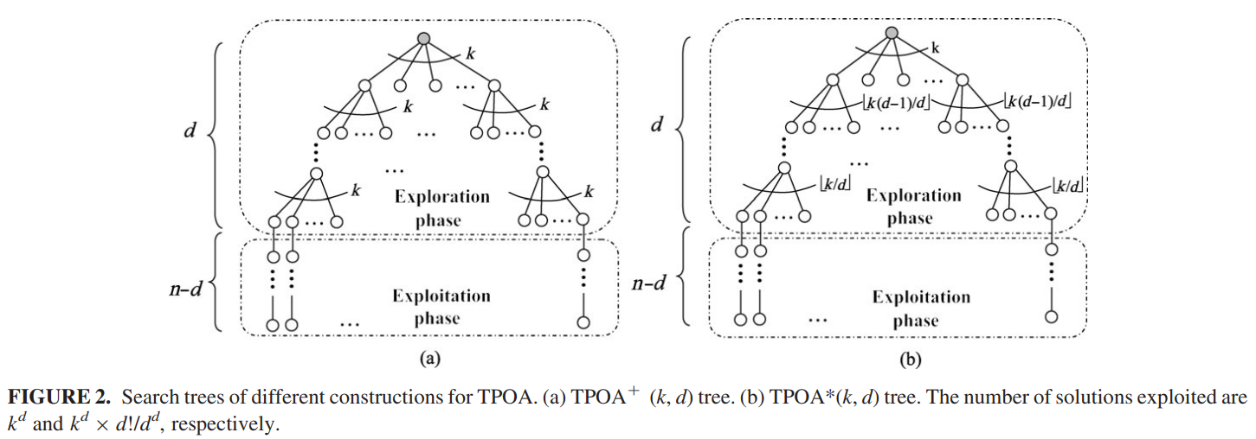
Two-Phase Optimization Algorithm(TPOA)
Solve the AB game and Mastermind.
Reduce the number of expanded nodes during the exploration of the game tree as much as possible.
TPOA分為exploration phase 和 exploitation phase
TPOA⁺ : 探索階段保持固定的branching factor。
TPOA* : 探索階段在每個深度層級，均勻地減少branching factor。
Notes:
接下來先講TPOA，
TPOA原本是被設計來解決AB game 和 Mastermind的。
主要策略是盡可能地減少展開節點的數量。
TPOA執行步驟分為探索階段和利用階段。探索階段的目標是發現有潛力的解決方案，每一層會根據分支因子k去做擴展，而超過某個深度，則一次只擴展一個節點。
而TPOA又有兩個變體，一個是左邊的一個是右邊的，它們的差異在於TPOA+在探索階段，每一層都會展開k個節點，而TPOA*在探索階段時，每一層都會減少展開的節點數量。
k是分支因子的數量，d是樹的深度。

Slide 7
Two-Phase Optimization Algorithm(TPOA)
將所有的單字分類到不同的group，如果單字有相同的hash value，就會被分配到同一個hash collision group(HCG)
Hash_{e} :designed for the expected case, it will sort the number of times for each response and ignore what the actual response is.
Hash_{w} :designed for the worst case, so it only cares how many different responses there are after a word is guessed.
Notes:
TPOA有兩個hash function，Hash e和Hash w，它們的作用是將所有的單字分類到不同group，如果單字有相同的hash value，也就是說當兩個單字猜測過後獲得類似的響應分布，就會被分配到同一個hash collision group(HCG)
Expected Hash期望情況下最小化遊戲樹的外部路徑長度，假設有人猜了一個單字，全部都灰色的次數有3次，有一個字猜
Worse hash的目標是減少game tree的高度，只關心有幾個不同的回應。

Slide 8
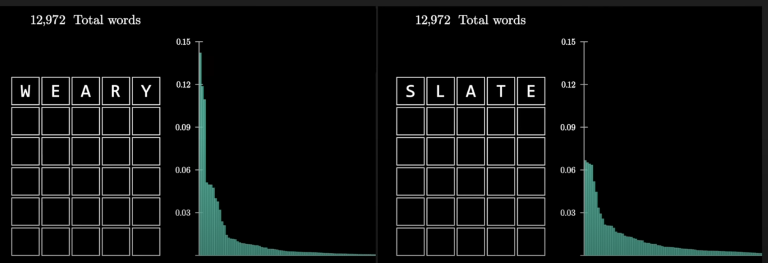
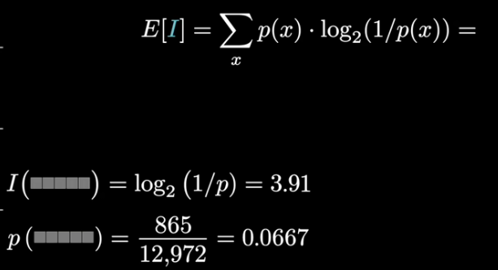

Entropy(熵)
Notes:
接下來是entropy的部分，下面兩張圖分別是兩個單字可能得到的response，假設猜測weary，在這裡會針對weary可能會得到的response去列出所有可能，全部都是灰色的機率差不多是14 percent，四個灰色、一個位置放錯的機率是4 percent左右。
每個狀況發生的機率都差不多時，商值越高，也就是說，當分布月平坦，商就越高
這個研究使用entropy的核心概念是，在每一輪猜測中，選擇能夠提供最多期望訊息的單字，使剩餘的不確定性盡可能地降低。
像是選擇出現頻率高的字母，像是S、L、A這些，而不去選擇X、Y、Z那種出現頻率比較低的字母。
也就是說，從單字所提供的訊息量去進行猜測，以便在遊戲過程中達到最好的猜測策略。
圖片是兩個單字在不同的結果的機率分布。橫軸是這個單字所有的結果，像是五個全都沒中就是五個灰色，而縱軸是那個情況發生的機率。例如，list中總共有12972個單字，WEARY一個字母都沒猜中的機率差不多是14%。

Slide 9
Greedy Method
G-V1: each time, it takes the remaining possible answers into consideration and finds the one contributing the largest entropy as the next action.
G-V4: Once the maximum entropy of a set of remaining possible answers is less than a threshold value, which is the entropy of a distribution where all of the guesses cause the same response except the answer, the solver then takes all guesses into consideration again.
Notes:
當分布月平坦，商就越高
接下來是作者之前的研究，他將entropy的概念引入greedy，上面這個是最之前的顏就，下面這個是比較新的。
G-V1會挑選entropy最大的作為下一次猜測。
G-V4也是挑選entropy最大的作為下一次行動，但會設定一個閾值，當剩餘可能答案集合的最大entropy低於閾值時，會再次考慮所有猜測。

Slide 10
Search Method
Greedy (G-V1) + TPOA* ⭢ EBTPOA
每一輪選擇entropy最高的
Notes:
作者最後選用了G-V1結合TPOA* ，選擇G-V1是因為它足夠簡單且有效，而選擇TPOA*是因為它每個層級都會減少分支因子，所以能在較少的搜尋時間內找到與TPOA⁺相似的結果

Slide 11
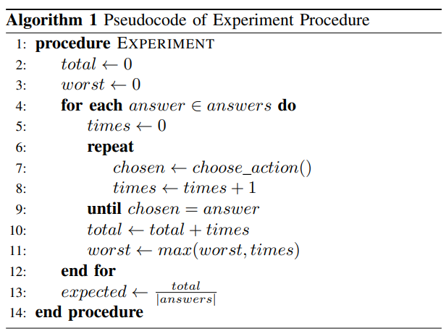
Notes:
首先有兩個變數total和worst，分別用來記錄總共的猜測次數和最差情況下的猜測次數。
然後對於每個可能的答案在這個迴圈中做處理。
對於每個可能的答案，進行下面的操作：
把猜測次數times設為0，用來記錄目前答案的猜測次數。
重複下面的步驟，直到chosen等於答案：
Choose_action指的是用選定的方法去選擇一個答案chosen，並將times增加1。
更新total為total加上times，同時更新worst為total和times中的最大值。
結束迴圈後，用所有答案的總猜測次數（total）去除以答案個數，得到平均猜測次數（expected）。
在這個算法中，"chosen ← choose action()" 是指從一組可能的操作中選擇一個操作，這個操作將被應用於當前正在測試的單詞或等式。這個操作是通過實現遊戲策略來猜測答案的一個步驟。具體來說，這個步驟會根據所選擇的策略和遊戲狀態來決定下一步要採取的行動，例如根據已知信息選擇一個可能的答案或進行一個猜測以測試某些條件。在遊戲的每一輪中，這個步驟都會不斷重複，直到選擇的操作與正確答案相匹配為止。

Slide 12
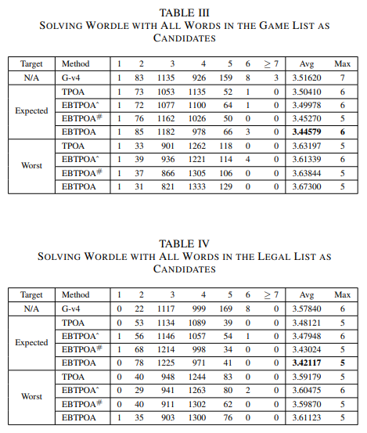
Solving Wordle With Game/Legal List
Notes:
接下來是實驗結果，在wordle的猜測結果，達到了平均 3.42117 次，這與 3Blue1Brown 和 Jonathon 在 Wordle 中發現的一致。

Slide 13
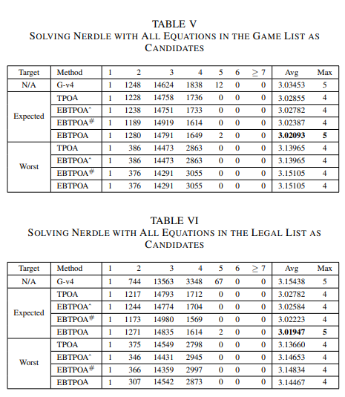
Solving Nerdle With Game/Legal List
Notes:
在nerdle中，達到了平均 3.01947 次，這是 Nerdle 目前的最低猜測次數，而開局方程是“52-34=18”。先前的最佳人類策略平均需要 3.449 次，最差需要 5 次。這些結果表明，我們最後改進的搜索方法（EBTPOA）比貪婪方法和原始搜索方法效果更好。

Slide 14
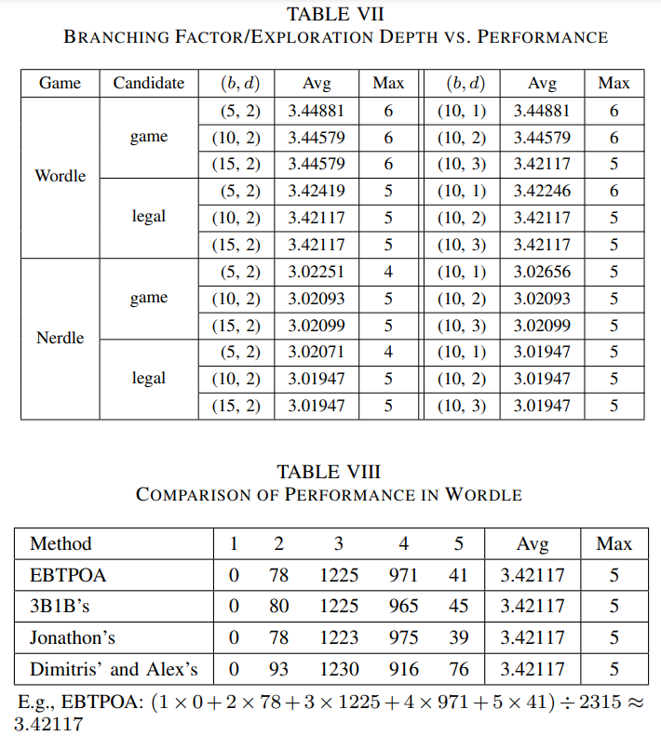
Notes:
不同的branching factor和深度對performance的影響。
左邊是變動branching factor，而深度不便的平均和最壞次數。
右邊的話，是branching factor固定，深度進行變動。
可以發現，branching facto為10，深度為2是最好的結果，再往上增加數量的話得到的結果也差不多。

Slide 15
Avg/Worst Performance
Notes:
最後是各種方法的比較，有論文中已經證明 3.42117 是 使用legal list 時，Wordle 的平均最優解。

Slide 16
Thanks
Notes:
在解決類似Wordle的遊戲時，我們的貪婪方法和搜索方法都有優勢。通過對我們初步的貪婪方法進行實驗，儘管在最壞情況下無法獲得最佳結果，但它在平均猜測次數上表現良好，找到了一種低猜測次數的策略。另一方面，搜索方法甚至可以進一步減少預期猜測次數和最大猜測次數。此外，通過將TPOA與熵的啟發式方法相結合，即成為EBTPOA，我們成功地以更高效的方式提高了其性能。同時，我們在Wordle中獲得了最優結果，在Nerdle中也達到了目前的最佳結果。
Both our greedy methods, and search methods, have advantages when solving Wordle-like games. With experiments on our preliminary greedy methods, although we could not obtain the best result in the worst case, it did well in finding a strategy with low guess times on average. On the other hand, search methods could even further reduce the number of expected guess times and maximum guess times. Besides, by integrating TPOA with the heuristic of entropy, which becomes EBTPOA, we successfully improved its performance in a more efficient way. Also, we obtained the optimal result in Wordle and the best result at present in Nerdle

